Slide 1
Польща в 1917 – 1929рр.
Виконав: Недільченко В’ячеслав

Slide 2
Опорні поняття і дати
Опорні поняття:
Санація;
Авторитарна диктатура;
Опорні дати:
1918р – відновлення Польщі;
1920 – 1921рр. – радянсько – польська війна;
1926р – встановлення «санації»;

Slide 3
Революція 1917 року та ліквідація Російської імперії.
Революція в Австро - Угорщині
Революція в Німеччині
Активізація національно – визвольного руху
Проголошення Польської республіки

Slide 4
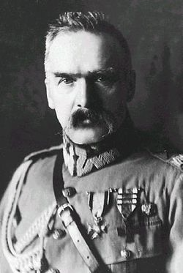
11.11.1918 – проголошення урядом І.Дашинського Польської республіки
10.11.1918 – передача влади Ю.Пілсудському
Січень 1919 – прийняття сеймом «Малої» конституції, яка підвела законодавчу базу під режим Ю.Пілсудського
Проголошення Ю.Пілсудського «тимчасовим начальником держави»

Slide 5
Польське питання на Паризькій Мирній Конференції
Франція
Всіляко підтримувала задля противаги Німеччині
США
Урізали польські претензії задля спокою Німеччини
Великобританія
Урізала польськіі претензії задля послаблення Франції
Литва
Конфлікт за Віленську область
Німеччина
Конфлікт за Познаньщину, Західну та Східну Прусію, Сілезію, м. Гданськ
Польща
Росія
Конфлікт за Західну Україну, Західну Білорусію
Версалький договір
Надав Польщі 45. тис. кв. км замість бажаних 85 тис. кв. км.
Гданськ перетворено на вільне місто під опікою Ліги Націй
Чехословаччина
Конфлікт за Тешинську область
УНР
Конфлікт за Волинь та Галичину

Slide 6
Мета Польської держави
Відновлення «Великої Польщі» в кордонах 1772 року
Війна проти ЗУНР
( 1918 – 1919 )
Радянсько – польська війна ( 1920 – 1921)
За умовами Версальського договору Польща отримала частину територій.
Західна Білорусія, Східна Галичина, Західна Волинь, частина Полісся і Поділля, Познань, Віленська область.

Slide 7
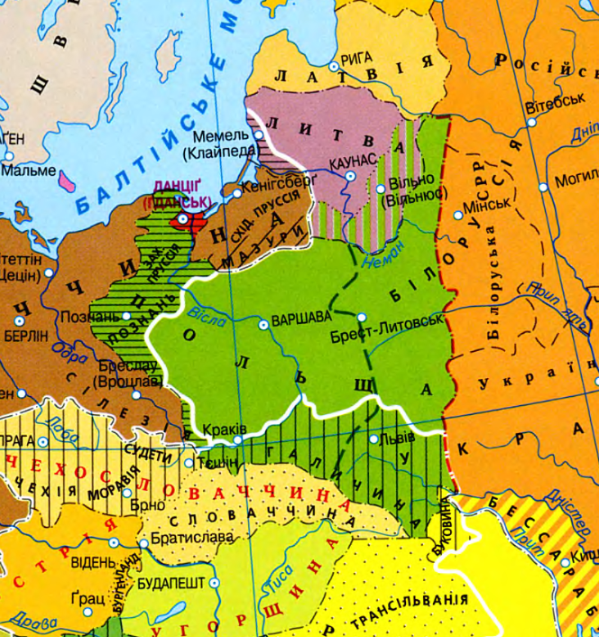



Slide 8
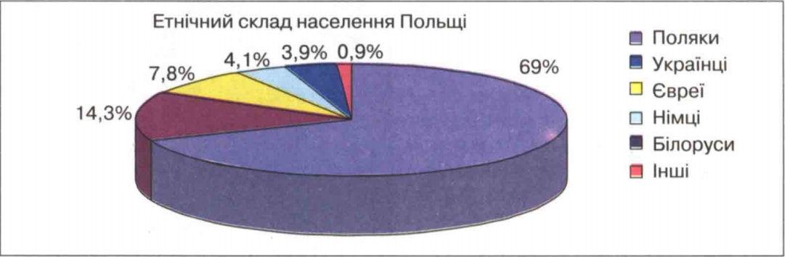

Slide 9
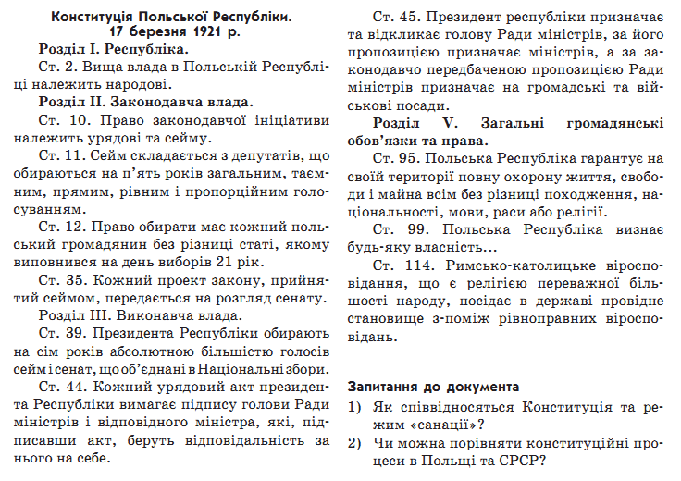

Slide 10

Економічна нестабільність
Політична нестабільність
Зростання цін та безробіття
Зростання страйкового руху
1921 – прийняття Конституції Польщі
Травень 1925 – прихід до влади уряду В.Вітоса, що проголосив політику «сильної руки»
12.05.1926 – державний переворот. Захоплення влади Ю.Пілсудським.

Slide 11
Відсутність централізованого управління економікою
Парламентська республіка.
1935р. – обмеження повноважень президента новою Конституцією.
Обмеження ролі парламенту та розширення повноважень виконавчої влади
Обмеження впливу політичних партій;
Ускладнення виборчої системи;
Деполітизація армії;
Обмеження свободи преси та друку;
Репресії проти опозиції
Режим «санації»
( оздоровлення )
Культ особи Ю.Пілсудського.
Відсутність панівної ідеології
Легальне існування молодіжних організацій

Slide 12
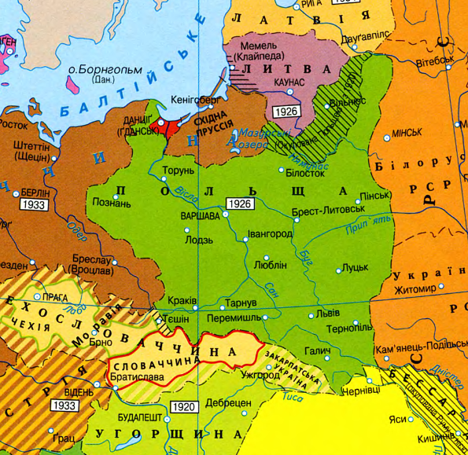

Slide 13
Зовнішня політика Польщі
Підтримка
Великобританія
Франція
Німеччина
Угорщина
США
Югославія
Чехословаччина
Румунія
Конфлікт
Литва
СРСР

